Slide 1


Hands-On 05: Congestion Window Tracing
GppCom/DCO/UFRN
Natal, 17/10/2015
Universidade Federal do Rio Grande do Norte (UFRN)

Slide 2
Objetivos do hands-on
Entender o funcionamento do TCP Congestion Window;
Praticar o uso de Tracing para obter somente os dados relevantes da simulação;
Apresentar esquematicamente o exemplo 5;
Entender o que são sockets;
Explicar linha a linha o exemplo fifth.cc;
Notes:
2

Slide 3
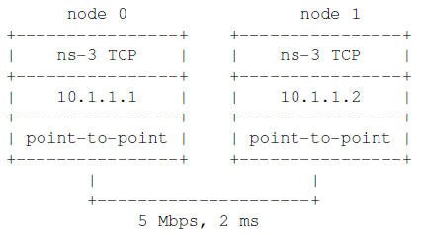
Cenário do exemplo 5
Queremos olhar para as mudanças na janela de congestionamento TCP. Como faremos isso?
Criar fluxo de dados entre 2 aplicações por conexão TCP
Aplicação 1 só envia dados
Aplicação 2 só recebe dados
Criar uma perda de dados na recepção
Monitorar o crescimento da Congestion Window
Monitorar quando ocorrem as perdas de pacotes
Notes:
3

Slide 4
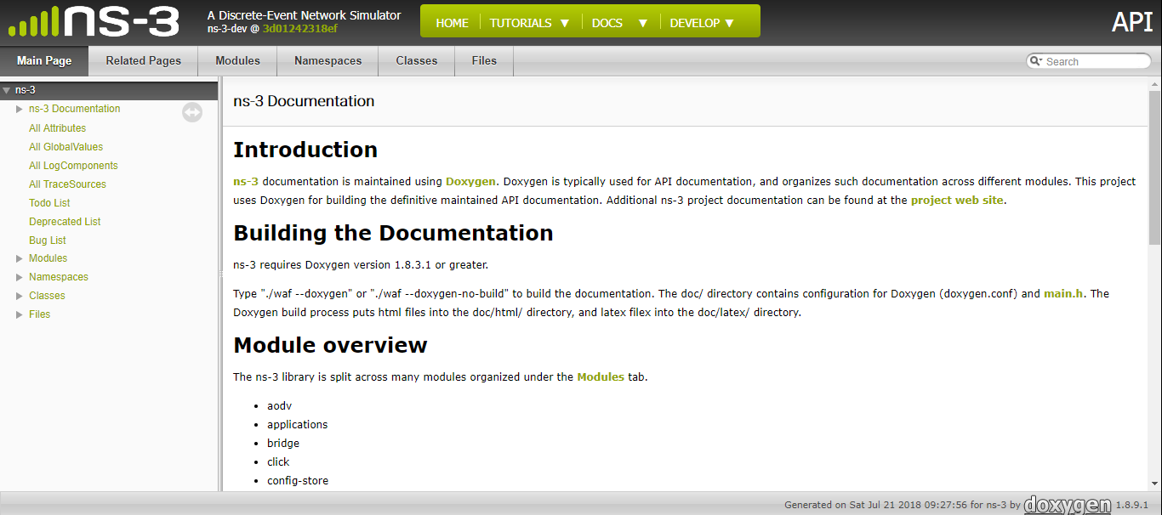
Como obter os dados?
Utilizando Tracing!
Existem Tracing Sources disponíveis?
Quais são os Tracing Sources (Origem dos dados) correspondentes aos dados que eu desejo monitorar?
Como devem ser os Tracing Sinks (Destino dos dados) que eu devo implementar?
Respostas em:
https://www.nsnam.org/doxygen/
Notes:
4

Slide 5
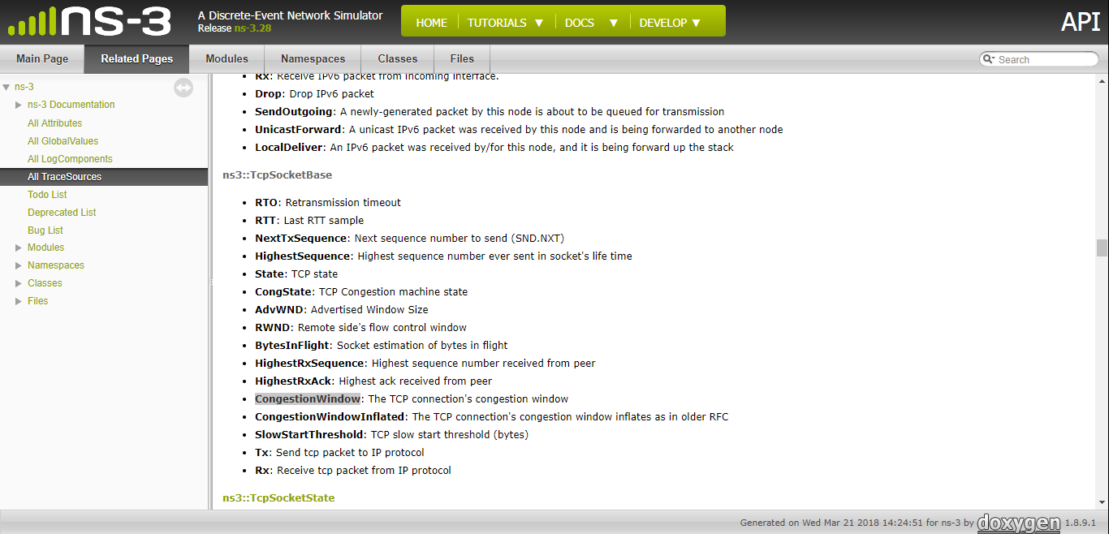
Como obter os dados?
Primeiro evento: Mudança na Congestion Window
Acessa https://www.nsnam.org/doxygen/
Seleciona seção “All TraceSources”
Procurando pela palavra “Congestion”
Tracing Source Encontrado na classe TcpSocketBase
Notes:
5

Slide 6
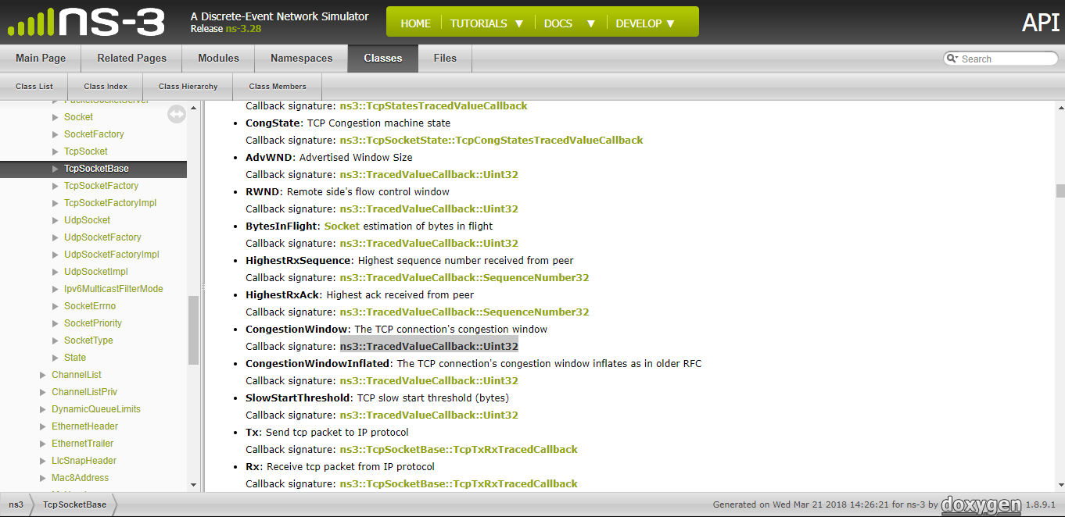
Como obter os dados?
Primeiro evento: Mudança na Congestion Window
5. Na documentação da classe TcpSocketBase
Em TraceSources encontramos a Callback Signature que devemos utilizar para CongestionWindow
Notes:
6

Slide 7
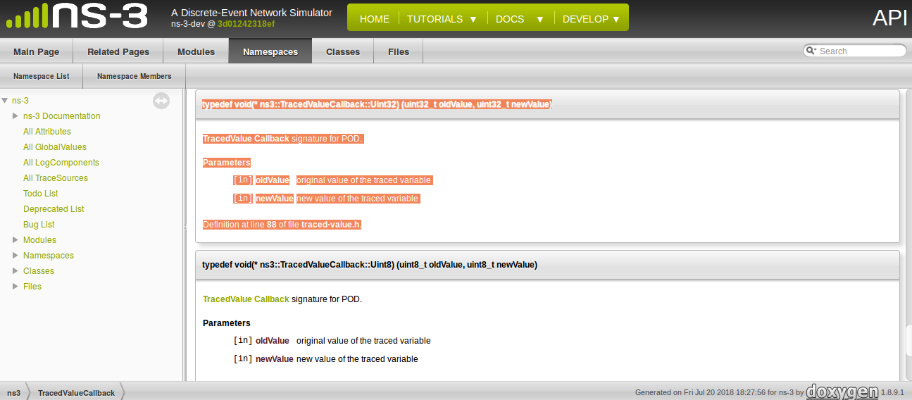
Como obter os dados?
Primeiro evento: Mudança na Congestion Window
7. Esse é o formato que a nossa função de tracing deve ter:
Notes:
7

Slide 8
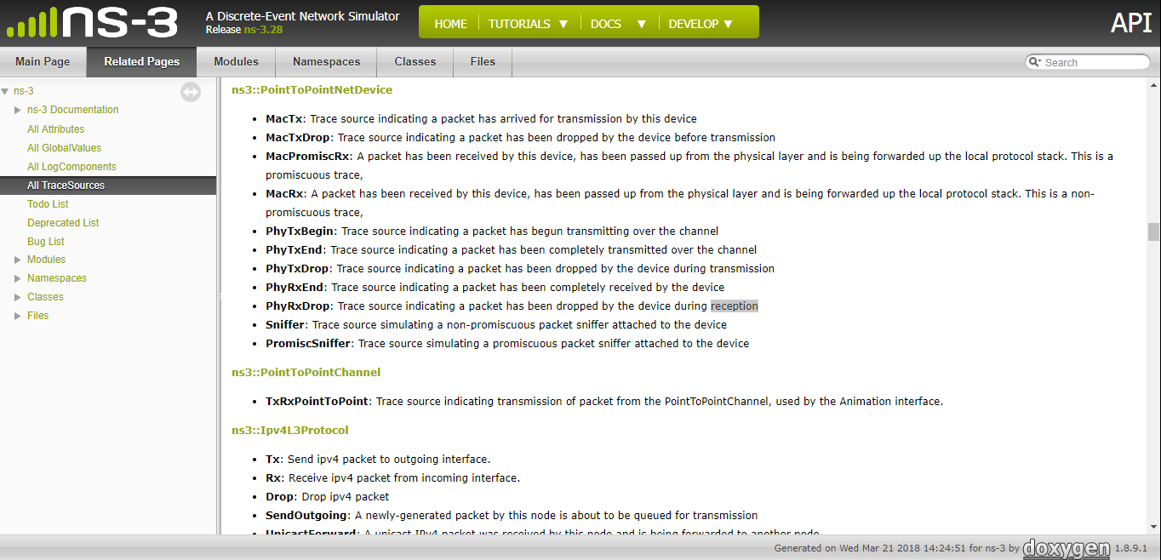
Como obter os dados?
Segundo evento: Perda de pacote
Novamente na seção “All TraceSources”
Dessa vez procurando pela palavra “reception”
Podemos utilizar PhyRxDrop da classe PointToPointNetDevice
Notes:
8

Slide 9
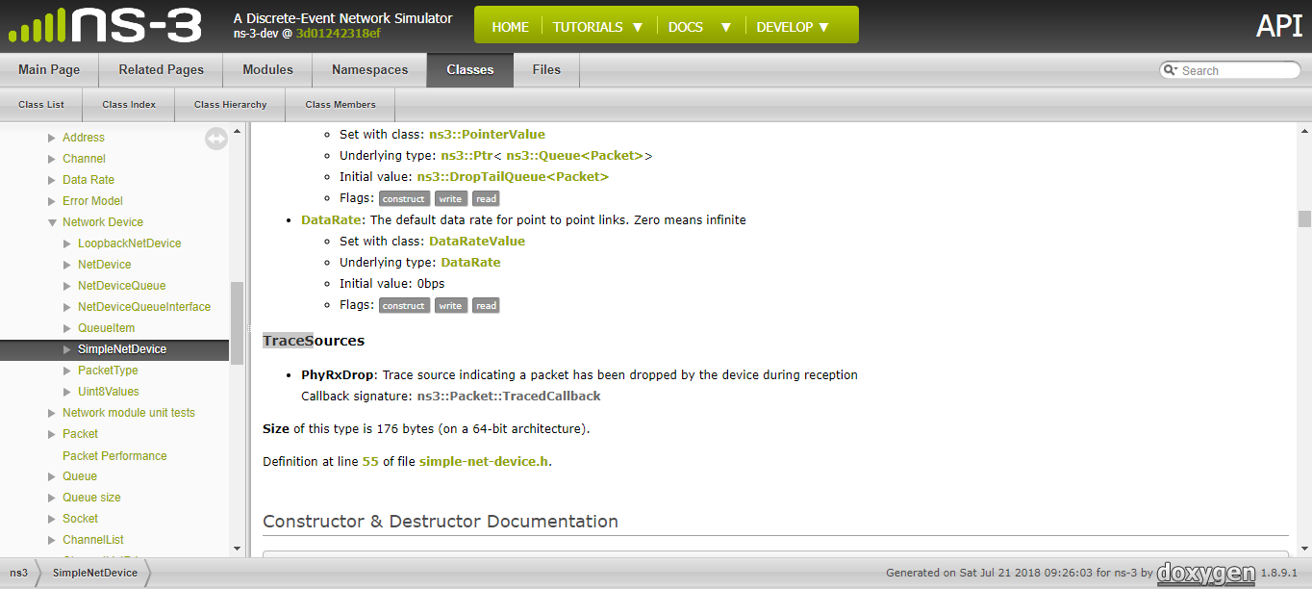
Como obter os dados?
Segundo evento: Perda de pacote
5. Na documentação de PointToPointNetDevice
Em TraceSources encontramos a Callback Signature que devemos utilizar para PhyRxDrop
Notes:
9

Slide 10
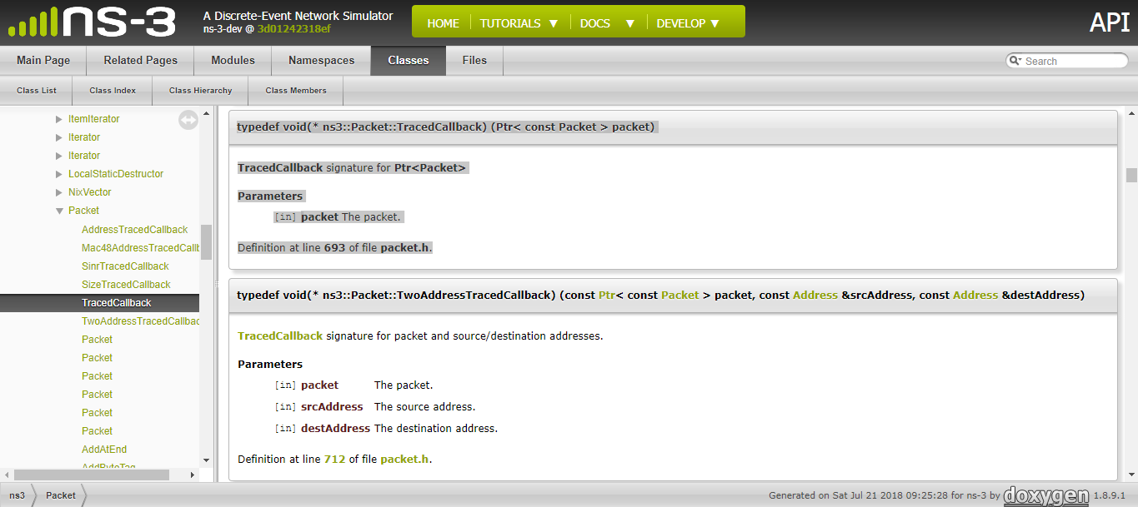
Como obter os dados?
Segundo evento: Perda de pacote
7. Dessa vez o formato que a função de tracing deve ter é essa:
Notes:
10

Slide 11
Como obter os dados?
Agora nós temos as informações de Tracing e sabemos o que devemos fazer para conectá-las
Com um ponteiro para um objeto TcpSocketBase podemos conectar o dado gerado pela origem “CongestionWindow” a um destino que criaremos com o formato correto utilizando ”TraceConnect”;
Com um ponteiro para um objeto PointToPointNetDevice podemos conectar o dado gerado pela origem “PhyRxDrop” a um destino que criaremos com o formato correto utilizando ”TraceConnect”;
Notes:
11

Slide 12
Problemas e Soluções
Problemas
Precisamos ter acesso ao objeto TcpSocketBase para poder realizar a conexão necessária para o Tracing.
Essa conexão deve ser feita antes da simulação iniciar para podermos capturar todos os eventos.
Os Helpers utilizados para criar as aplicações TCP criam o socket utilizado internamente assim que a simulação é iniciada. Nesse caso nem temos acesso ao socket nem podemos conectar o Tracing antes do inicio da simulação.
Notes:
12

Slide 13
Problemas e Soluções
Soluções
Primeiro criamos um socket na fase de configuração (Antes de Simulator::Run () ser chamado)
Realizamos um TraceConnect do socket com o método de Tracing implementado para rastrear a CongestionWindow
Passamos esse socket para a nossa aplicação de transmissão TCP
E instalaremos essa aplicação no nó Transmissor
Para poder fazer isso precisaremos criar nossa própria aplicação.
Notes:
13

Slide 14
Cenário do exemplo 5
Assim, podemos preparar uma versão simplificada da aplicação on-off que faz o que nós queremos;
No lado positivo, não precisamos de toda a complexidade da aplicação on-off;
No lado negativo, não temos um Helper, por isso temos que ter mais atenção aos detalhes.
Notes:
14

Slide 15
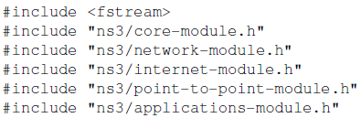

Módulos
Como em todos os exemplos anteriores, definimos as bibliotecas que serão utilizadas;
Usamos o namespace ns-3;
Novamente, um componente de registro é definido.
Notes:
15

Slide 16
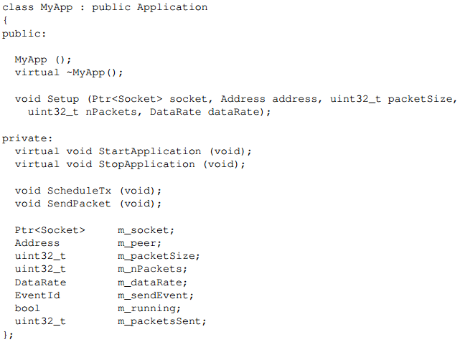
Aplicação MyApp
Declaramos a Aplicação MyApp que tem um socket como atributo
A classe MyApp herda da Application e, por isso, precisa implementar os métodos .StartApplication() e .StopApplication()
Notes:
16

Slide 17
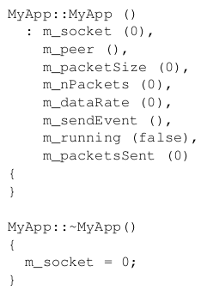
Construtor e destrutor
Construtor e destrutor da aplicação MyApp;
Notes:
17

Slide 18
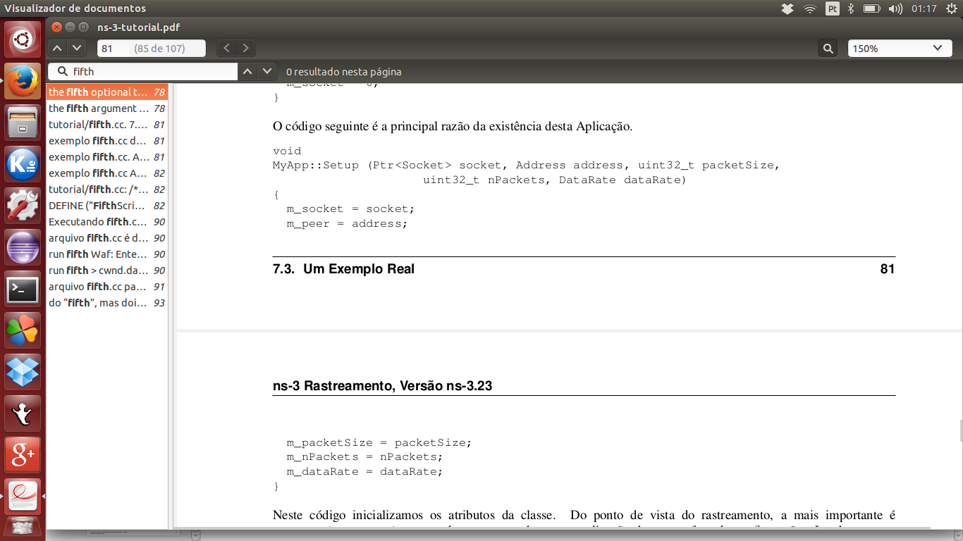
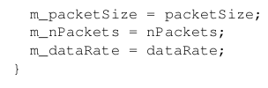
Atributos da classe (1/2)
Esse trecho do código é a principal razão da existência dessa aplicação;
Inicializamos os atributos da classe;
Do ponto de vista do rastreamento, o mais importante é Ptr<Socket> socket, que deve ser passado para a aplicação durante a fase de configuração.
Notes:
18

Slide 19
Atributos da classe (2/2)
É importante lembrar que vamos criar o Socket como um TcpSocket e associar sua origem do rastreamento de sua “CongestionWindow” antes de passá-lo no método Setup.
Notes:
19

Slide 20
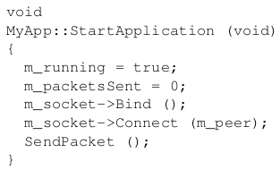
Função StartApplication (1/2)
Esse código sobrescreve Application::StartApplication, que será chamado automaticamente pelo simulador para iniciar a Application no momento certo;
A operação Socket Bind() é responsável pela conexão no lado do cliente e a Connect estabelece uma conexão do cliente com o servidor no endereço m_peer.
Notes:
20

Slide 21
Função StartApplication (2/2)
Depois do Connect, a Application inicia a transmissão dos segmentos na simulação chamando SendPacket().
Notes:
21

Slide 22
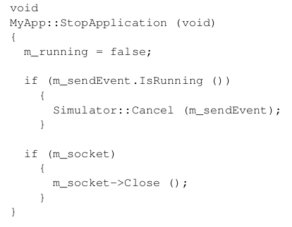
Função StopApplication (1/3)
Para parar a aplicação primeiro precisamos verificar se algum evento está ocorrendo ou agendado na fila do simulador. Se estiver (IsRunning() for TRUE) o método cancela o evento no simulador.
Notes:
22

Slide 23
Função StopApplication (2/3)
Dessa forma, interrompemos a cadeia de eventos que a Application está usando para enviar seus packets.
A aplicação não enviará mais pacotes e em seguida fechamos (Close) o socket, encerrando a conexão TCP.
Notes:
23

Slide 24
Função StopApplication (3/3)
O socket é deletado no destrutor quando m_socket = 0 é executado;
Isso remove a última referência para Ptr<Socket> que ocasiona o destrutor daquele Objeto ser chamado.
Notes:
24

Slide 25
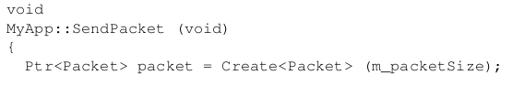
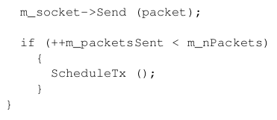
Função SendPacket
Esse código cria um packet e o envia (Send);
É responsabilidade da Application gerenciar o agendamento da cadeia de eventos. Então, a chamada ScheduleTx agenda outro evento de transmissão (um SendPacket) até que a Application decida que enviou o suficiente.
Notes:
25

Slide 26
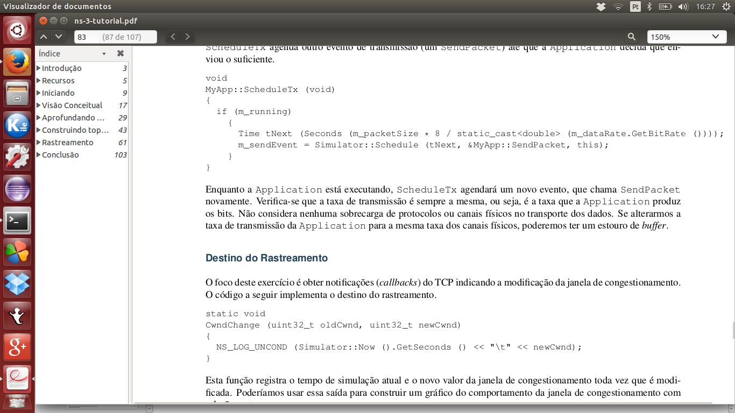
Função ScheduleTx
ScheduleTx agendará um novo evento (SendPacket) no tempo tNext que ocorre imediatamente após o tempo de transmissão de um pacote;
A taxa de transmissão (m_dataRate), que é contínua, refere-se apenas a aplicação. Ela não se relaciona com a taxa do canal e não leva em conta o overhead dos vários protocolos;
Se a taxa de transmissão da Application for a mesma taxa dos canais físicos, poderemos ter um estouro de buffer.
Notes:
26

Slide 27
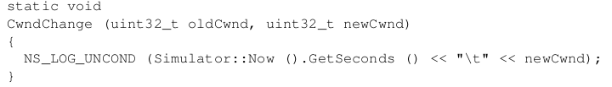
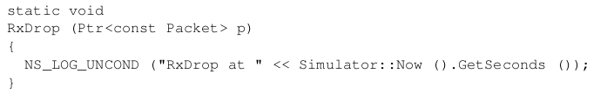
Destinos de rastreamento
Essas funções serão os destinos implementamos para receber e processar os dados. CwndChange será chamada quando houver uma mudança na Congestion Window e RxDrop quando houver uma perda de pacote. Ambas as funções obedecem ao formato estabelecido pelos seus respectivos “Tracing Sources”
Notes:
27

Slide 28
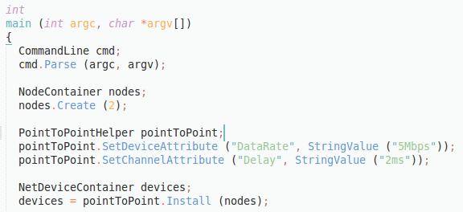
Programa principal (main)
Criamos dois nós;
Configuramos o canal ponto-a-ponto através do Helper;
Configuramos os atributos do canal e dos NetDevices;
Instalamos os net devices de forma similar aos exemplos anteriores.
Notes:
28

Slide 29

Modelo de erros (1/2)
Se rastrearmos uma conexão perfeita, veremos uma janela de congestionamento aumentando monoliticamente;
Então, para observarmos um comportamento interessante, introduzimos erros que causarão perda de pacotes, duplicação de ACK’s, e assim verificar comportamentos mais interessantes da janela de congestionamento;
Instanciamos um objeto RateErrorModel para introduzir erros no canal a uma determinada taxa.
Notes:
29

Slide 30
Modelo de erros (2/2)
O Atributo “ErrorRate” foi determinado para especificar a taxa de erro;
Atribuimos o modelo de erro ao NetDevice do receptor ponto-a-ponto. Isso causará perdas de pacote na recepção. Isso acarretará em retransmissões e afetará a Congestion Window. Isso tornará o gráfico mais interessante.
Notes:
30

Slide 31
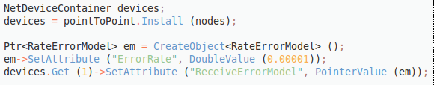
Internet e endereçamento
De forma similar aos exemplos anteriores, configuramos a pilha de protocolos da Internet nos dois nós da rede;
Criamos as interfaces e associamos os endereços IPs aos dispositivos ponto-a-ponto.
Notes:
31

Slide 32
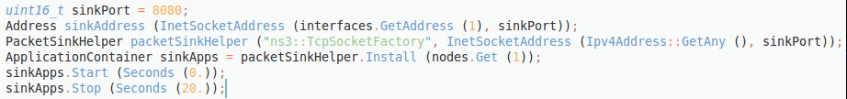
Aplicação servidor
Como estamos usando TCP, precisamos de uma aplicação no nó de destino para receber os segmentos TCP;
PacketSinkApplication é comumente usada no ns-3 para esse propósito;
Instanciamos um PacketSinkHelper e criamos sockets usando a classe ns3::TcpSocketFactory;
Fornecemos ao PacketSinkHelper um texto que especifica um TypeId usado para criar um objeto que, por sua vez, pode ser usado para criar instâncias de Objetos.
Notes:
32

Slide 33
Aplicação cliente
Criamos o socket e conectamos à origem do rastreamento;
Na primeira declaração, chamamos a função estática Socket::CreateSocket e passamos um Node e um TypeId para o objeto fábrica usado para criar o socket;
Uma vez que o TcpSocket é criado e adicionado ao Node, nós usamos TraceConnectWithoutContext para conectar a origem do rastreamento “CongestionWindow” para destino do rastreamento que implementamos.
Notes:
33

Slide 34

Instalando a aplicação cliente
Codificamos uma Application para podermos obter um Socket (durante a fase de configuração) e usar na fase de simulação. Temos agora que instanciar a Application;
Na primeira linha criamos um Objeto do tipo MyApp;
Na segunda linha especificamos o Socket, a quantidade de dados em cada segmento, a quantidade máxima de segmentos transmitidos e a taxa de transmissão;
Depois adicionamos a MyApp Application para o nó origem e chamamos os métodos Start e Stop.
Notes:
34

Slide 35
Callback
Precisamos agora fazer a conexão entre o receptor e a nossa callback;
Estamos utilizando uma referência para o Node NetDevice receptor e conectando a origem do rastreamento pelo Atributo “PhyRxDrop” do dispositivo no destino do rastreamento RxDrop.
Notes:
35

Slide 36
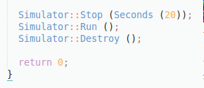
Simulador
Dizemos ao simulador para sobrescrever qualquer Application e parar o processamento de eventos em 20 segundos de simulação;
Quando chamamos o Simulator::Run, a fase de configuração termina e a fase de simulação inicia;
Após o retorno do Simulator::Run, a simulação é terminada e entramos na fase de finalização;
Por último, chamamos o Simulator::Destroy.
Notes:
36

Slide 37
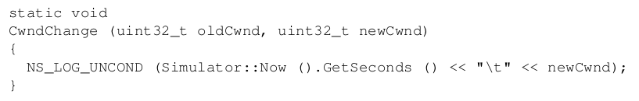
Desafio
No hands-on 05 verificamos que a função CwndChange registra o tempo de simulação atual e o novo valor da janela de congestionamento toda vez que é modificada;
Construa um gráfico do comportamento da janela de congestionamento em relação ao tempo e analise o que está ocorrendo.
37
Notes:
37

Slide 38
Desafio – Respostas possíveis
Comente o Método RxDrop e seu traceConnect
Execute o programa “./waf –run quinto 2> cwnd.dat” ou
Troque “NS_LOG_UNCOND” por “std::cout<<...<<std::endl” e execute “./waf –run quinto > cwnd.dat”
Abra o arquivo no LibreOffice Calc e gere o gráfico ou:
Um simples código em python também resolve
import matplotlib.pyplot as plt
import numpy as np
x, y = np.loadtxt(‘cwnd.dat', delimiter=‘ ', unpack=True)
plt.plot(x,y, label=Congestion Window!’)
plt.xlabel('x’)
plt.ylabel('y’)
plt.title('Interesting Graph’)
plt.legend()
plt.show()
38
Notes:
38

Slide 39
Utilizando Helpers Intermediários
Há formas de formatar a saída da simulação para que os dados obtidos sejam gravados em disco em arquivos separados.
39
Notes:
39

Slide 40
Sobre o GppCom
A meta do GppCom é criar na UFRN um ambiente de P&D&I através de prototipagem rápida baseada em simulação via software e hardware nas áreas de sistemas de comunicação e processamento digital de sinais e imagens. O Grupo é formado pelos professores: Vicente Angelo de Sousa Junior (coordenador), Luiz Gonzaga de Queiroz Silveira Junior (vice-coordenador), Luiz Felipe de Queiroz Silveira, Marcio Eduardo da Costa Rodrigues, Adaildo Gomes D'Assunção (pesquisador associado), Cláudio Rodrigues Muniz da Silva (pesquisador associado), Cristhianne de Fátima Linhares de Vasconcelos (pesquisador associado). O GppCom está de portas abertas para novas parcerias, conheça o portifolio do grupo.
Contato: vicente.gppcom@gmail.com

